Slide 1
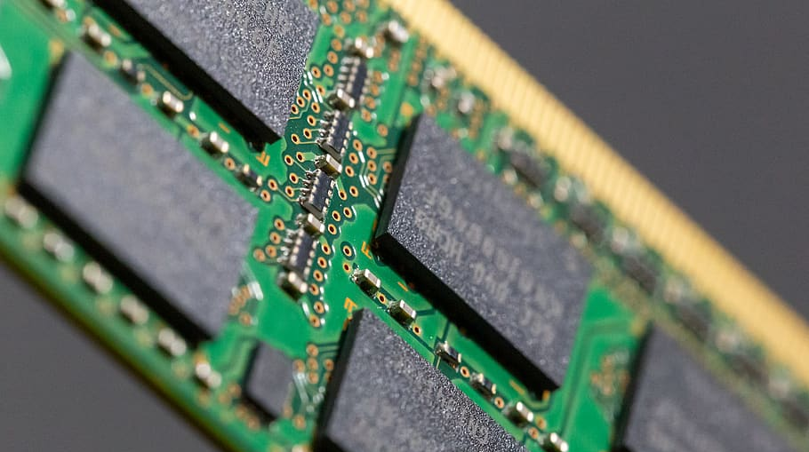

GRUPO 4
TRABAJO PRÁCTICO 11
MEMORIA SEGMENTADA

Slide 2
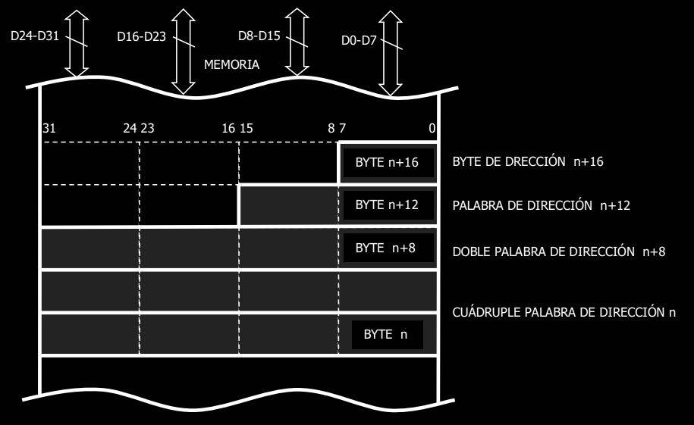
Longitud de los Datos
Longitud de los Datos
Agrupaciones superiores al byte:
Palabra ➤2 bytes
Doble Palabra ➤ 2 palabras
Cuádruple Palabra ➤ 4 palabras
Párrafo ➤ 16 bytes
Página ➤ 256 bytes
Segmento ➤ 64k bytes

Slide 4
Segmentación de la memoria
Segmentación de la memoria
Paginación de la memoria
Paginación de la memoria
Los segmentos son bloques de memoria de tamaño variable que contienen información de la misma clase. El mecanismo de protección se basa en segmentos.
La segmentación es eficaz para organizar la memoria en módulos lógicos de similares características, y esto es el soporte de la programación estructurada.
La paginación divide el espacio de memoria en trozos de longitud fija. Una página en un Pentium tiene un tamaño de 4KB o 4MB.
La paginación simplifica los algoritmos de intercambio entre objetos de la memoria física y objetos de la memoria virtual.

Slide 5
Modo Real
Modo Real
El modo real es un modo de operación del procesador 8086 y posteriores CPUs compatibles de la arquitectura x86.
Se caracteriza por trabajar con un bus de direcciones de 20 bits, el cual permite direccionar 1MB de memoria.
Las CPUs siempre arrancan en modo real por una cuestión de compatibilidad.
El modo real cuenta con las siguientes características:
La memoria está restringida al espacio direccionado por las 20 líneas del bus de direcciones del 8086 de menor peso. Estas 20 líneas alcanzan un rango máximo de 1MB (2^20 bits)
Hay zonas que obligatoriamente están reservadas por el hardware (La zona de video: segmento A000 a C000)
La zona de memoria física comprendida entre la dirección décima 0 y la 1024 está reservada para contener los 256 vectores de interrupción que referencian las rutinas con las que se atienden las interrupciones y excepciones.

Slide 6
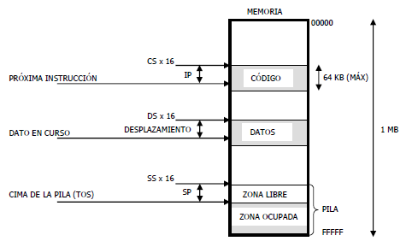
Direccionamiento en modo real
Direccionamiento en modo real
(IR)

Slide 7
Modo Protegido
Modo Protegido
En modo protegido se implementan 3 espacios:
Espacio virtual: Abarca toda la dimensión de la memoria virtual. El programador de aplicaciones trabaja sobre este espacio. La dirección virtual es de 46 bits, por lo tanto, se puede direccionar hasta 64TB (2^46 bits). Los programas utilizan direcciones del espacio virtual, pero el CPU solo tiene permitido el acceso a la memoria principal fabricada con la misma tecnología y accesible a través del bus de direcciones de 32 líneas (Máx 4GB direccionados).
Espacio lineal: Es utilizado por el CPU para tomar una dirección virtual y obtener así una dirección física
Espacio físico: Se trata de la memoria principal. Como el bus de direcciones es de 32 bits, el tamaño máximo de la memoria será de 4GB

Slide 8
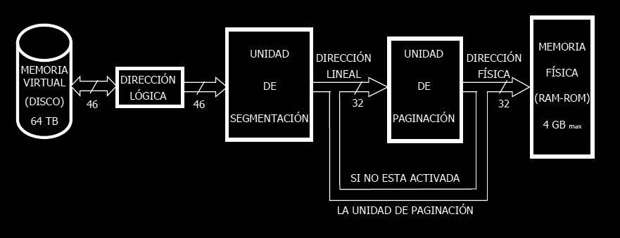
Modo Protegido
Modo Protegido
MMU (Unidad de Manejo de Memoria)

Slide 9
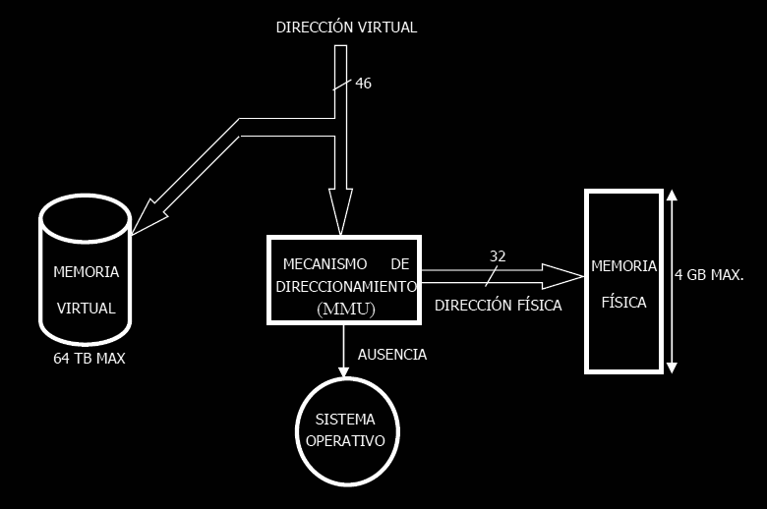
Modo Protegido
Modo Protegido

Slide 10
Modo Protegido
Modo Protegido
MMU (Unidad de Manejo de Memoria)

Slide 11
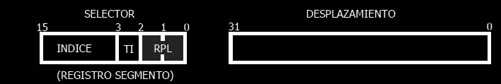
Dirección Lógica
Dirección Lógica
El puntero de direcciones virtuales en total consta de 46 bits y tiene el siguiente formato:
14 bits de selector y 32 bits de desplazamiento.
Los 14 bits del selector se encuentran en los 14 bits de mayor peso del registro de segmento que se vaya a utilizar. Los 2 bits restantes de ese registro de segmento se llaman RPL y determinan los niveles de acceso de ese segmento.

Slide 12
Selector y Desplazamiento
Selector y Desplazamiento
Se denomina selector a los 14 bits de mayor peso del registro de segmento que se esté utilizando para definir una dirección virtual.
Los 2 bits restantes denominados RPL, referencian el nivel de privilegio del segmento.
El primer bit de menor peso del selector (el tercer bit del registro de segmento), se llama Indicador de tabla (TI).
Si la tabla de descriptores a la que hay que acceder es la tabla local, TI = 1 y si la tabla de descriptores es la tabla global, TI = 0

Slide 13
Selector y Desplazamiento
Selector y Desplazamiento
El desplazamiento de 32 bits siempre se suma a la base del segmento para determinar la dirección virtual.
Si se accede a un segmento de código, CS es el registro de segmento y EIP contiene al desplazamiento.
Si se accede a un segmento de pila, SS es el registro de segmento y ESP contiene el desplazamiento.
Si se accede a un segmento de datos, DS ES FS o GS actúan como registro de segmento y el desplazamiento se calcula según el modo de direccionamiento vigente utilizando la instrucción en curso.

Slide 14
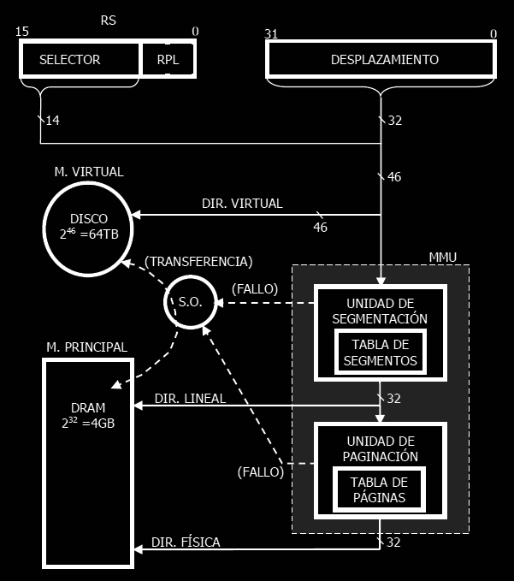
Selector y Desplazamiento
Selector y Desplazamiento

Slide 15
Dirección Lineal
Dirección Lineal
La unidad de segmentación de la MMU que siempre se encuentra activada en un procesador Pentium, convierte las direcciones virtuales de 46 bits en Direcciones Lineales de 32 bits.
Esta unidad mueve segmentos completos, y se encargará de posicionar esos segmentos de forma consecutiva en la memoria principal (Siempre y cuando se encuentre desactivada la unidad de paginación) . Por esta razón se denomina a estas direcciones de 32 bits direcciones lineales.
Si la unidad de paginación está desactivada, la dirección lineal coincidirá con la dirección física.

Slide 16
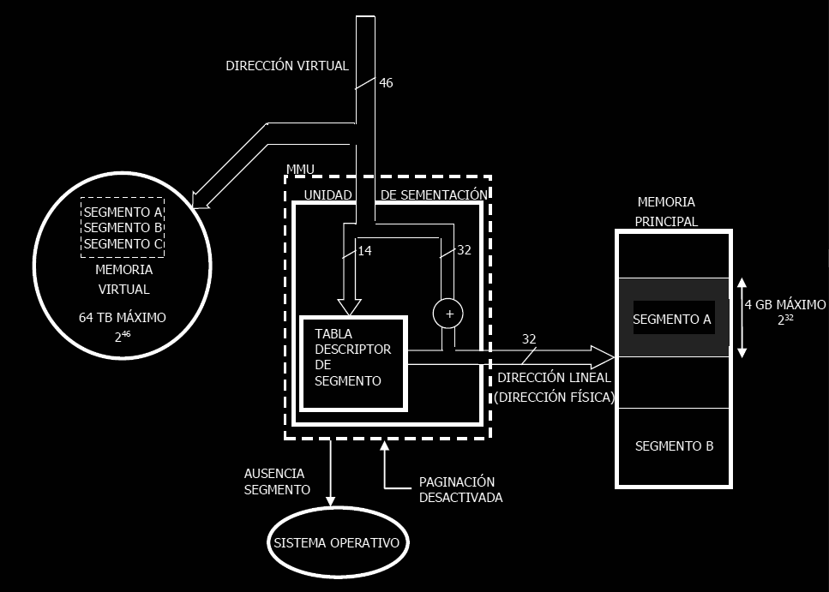

Slide 17
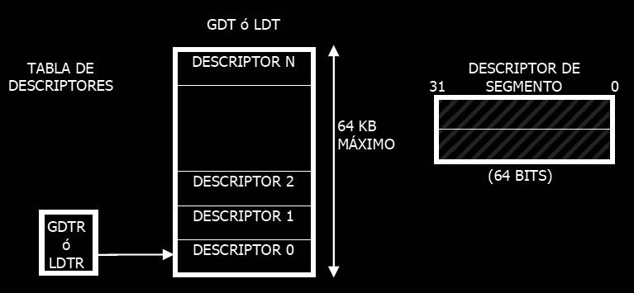

Slide 18
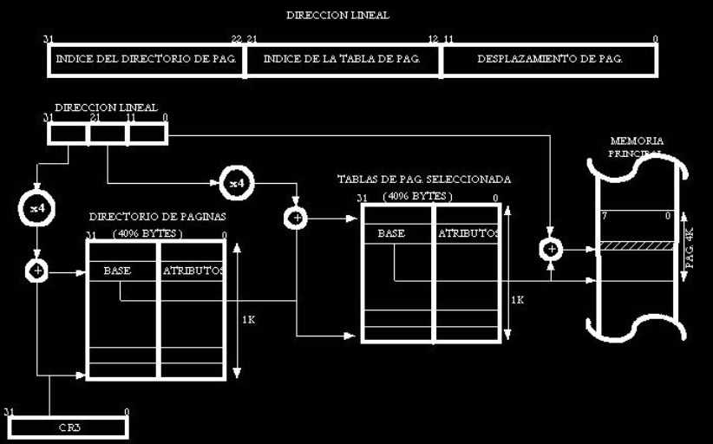

Slide 19
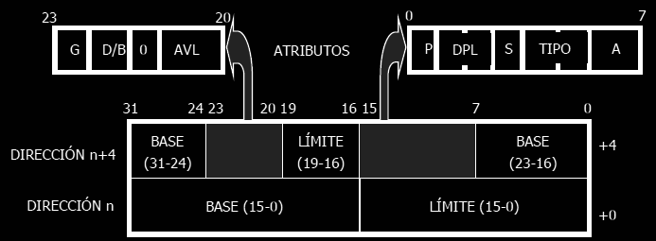
Descriptor de segmento
Descriptor de segmento
En modo protegido, un descriptor es una estructura de datos de 64 bits que define completamente a un segmento referenciado.
Su estructura es la siguiente:
Base: Es una dirección lineal de 32 bits que indica donde comienza el segmento
Límite: Consta de 20 bits e indica el tamaño del segmento
Atributos: 12 bits que indican distintos atributos del segmento

Slide 20
Descriptor de segmento
Descriptor de segmento
Base: Es un campo de 32 bits que contiene la dirección lineal donde comienza el segmento
Límite: Es un campo de 20 bits que contiene el tamaño del segmento. Como 20 bits pueden direccionar hasta 1MB (2^20 combinaciones), existe un bit dentro de los bits de atributos que se llama Granularidad (bit G).
Granularidad (Bit G) : Si ese bit se encuentra en G=0, el límite está expresado en bytes y el tamaño máximo del segmento es de 1MB. Si G=1, el límite está expresado en páginas de 4KB y el tamaño máximo del segmento es de 1M x 4KB = 4GB.
Presencia (Bit P): Si ese bit se encuentra en P=1, el segmento se halla presente en la memoria principal. Si P=0, el segmento se halla ausente en la memoria principal.
Accedido (Bit A): Bit que se pone automáticamente en 1 cada vez que el procesador accede al segmento. El SO se encarga de borrar cada poco tiempo a este bit y de llevar la cuenta de la cantidad de veces que se accedió a ese segmento.
Defecto/Grande (Bit D/B)(Default/Big): En los segmentos de código al bit se lo llama D (Default) y en los segmentos de datos al bit se lo llama B (Big) .
Si D=0, las direcciones y los operandos son de 16 bits. Si D=1, las direcciones y los operandos son de 32 bits. Con este bit se logra compatibilidad total con el 80286
AVL (Available): Este bit está a disposición del usuario para diferenciar cierto tipo de información que contenga el segmento o identificar que el segmento cumpla una función específica.

Slide 21
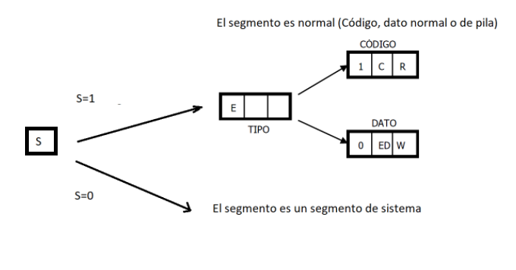
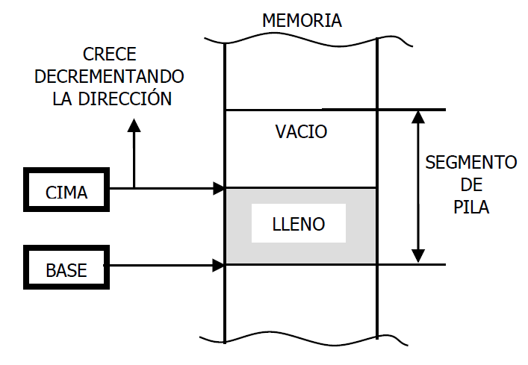

Slide 22
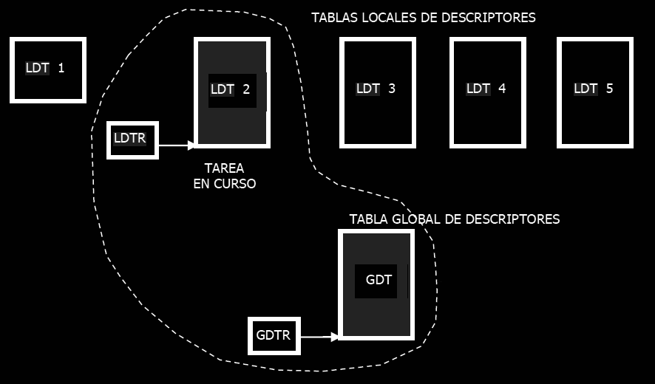

Slide 23
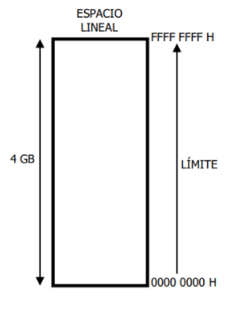
Modo Plano
Modo Plano
Se puede obtener segmentos de más de 64KB
Se puede acceder a direcciones de mas de 1MB en la memoria física
Podemos trabajar como si existiera un solo segmento que abarca toda la memoria (4GB)

Slide 24
GRUPO 4
MUCHAS
GRACIAS!

